Slide 1
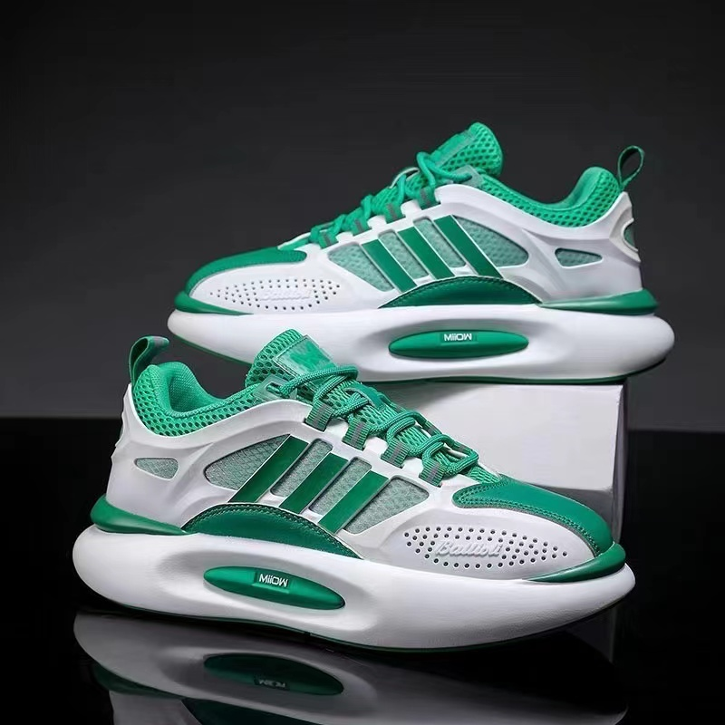
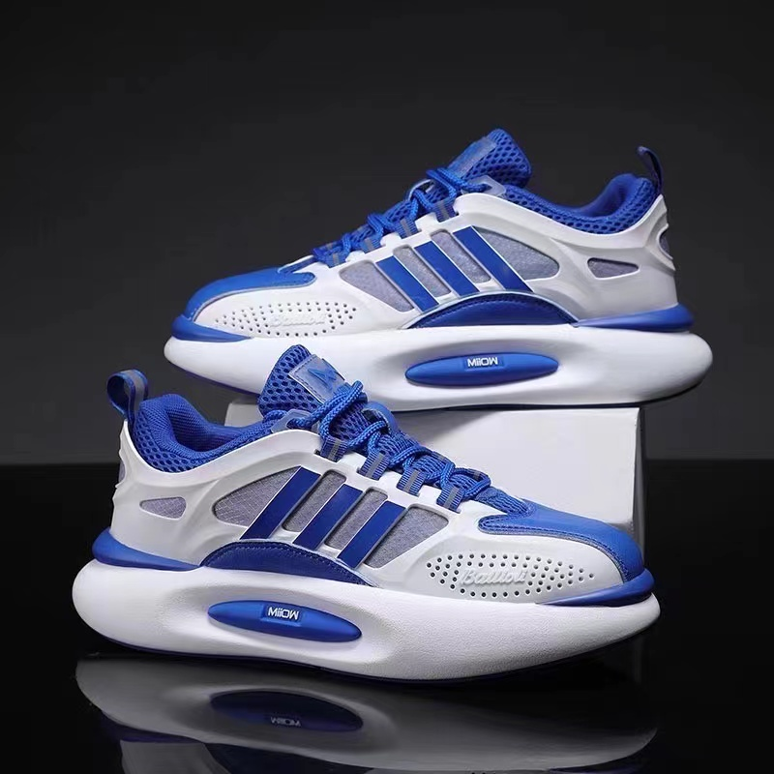
商家名称
尚艺堂
产品名称
猫人情侣款休闲运动鞋
库存
99999
联系方式
日常价
发货时效
72小时
小店评分
4.80
直播到手价
发货快递
申通 邮政
产品佣金
1.品牌名称：运动星
2.产品规格：36~45码 白蓝/白绿 3.产品痛点：欧美潮流，时尚版型，应季新款，吸墨贴片大底
4.产品卖点：
一、版型由多位知名设计师联合设计，独家专利外观，流体雕塑设计理念。 二、采用新研发的耐用舒适超纤网布和进口料吸墨贴片大鞋底手工冷粘组合而成。 三、当季新款，加绒舒适内里，参考国际大牌流体雕塑设计理念， 经过半年多的沉淀而设计出的鞋面图案，具有独特的国际时尚风味，潮流百搭。 四、进口爆米花鞋底，穿着跟踩在棉花一样，舒适轻弹。 五、独家风化渐变技术处理的网布，时尚感舒适度和包裹性兼具。
5.适用人群：男女通用
6.生产日期及保质期：2023
礼袋图片/包装可放这边

Slide 2
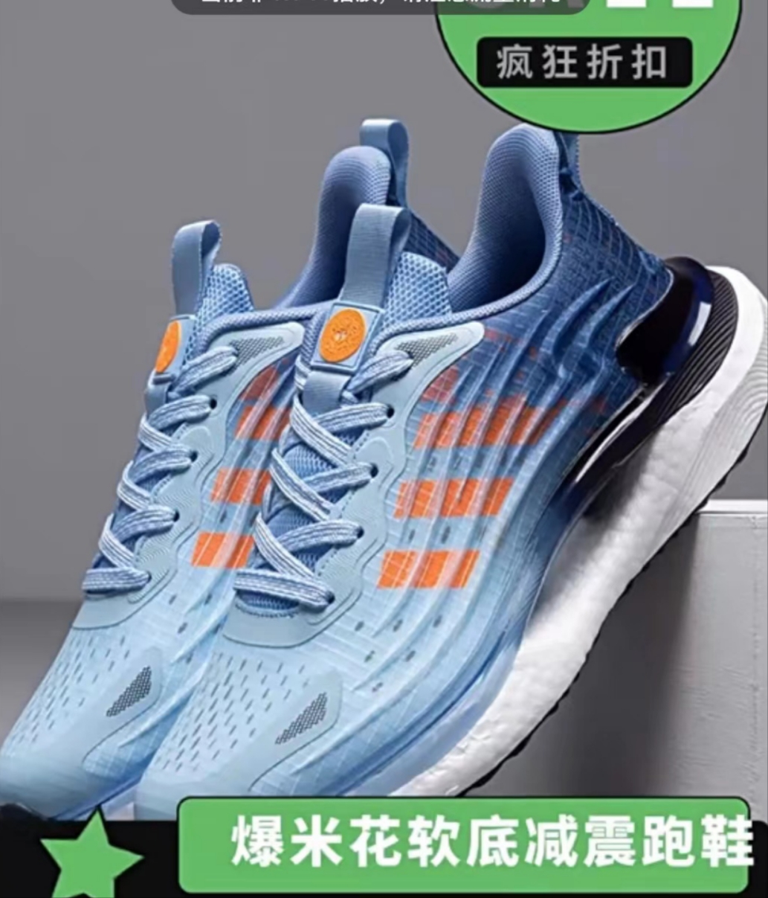
商家名称
尚艺堂
产品名称
兽爪大明湖系列情侣款休闲运动鞋
库存
99999
联系方式
日常价
发货时效
72小时
小店评分
4.80
直播到手价
发货快递
申通 邮政
产品佣金
1.品牌名称：兽爪
2.产品规格：36~45码 月湖蓝
3.产品痛点：欧美潮流，时尚版型，应季新款，爆米花底
4.产品卖点：
一、版型由多位知名设计师联合设计，独家专利外观，流体雕塑设计理念。 二、采用新研发的耐用舒适冰丝莱卡网布和进口料爆米花鞋底手工冷粘组合而成。 三、当季新款，加绒舒适内里，参考国际大牌流体雕塑设计理念， 经过半年多的沉淀而设计出的鞋面图案，具有独特的国际时尚风味，潮流百搭。 四、进口爆米花鞋底，穿着跟踩在棉花一样，舒适轻弹。 五、独家风化渐变技术处理的网布，时尚感舒适度和包裹性兼具。
5.适用人群：男女通用
6.生产日期及保质期：2023
礼袋图片/包装可放这边

Slide 3
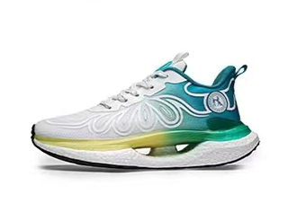
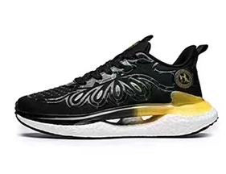
商家名称
尚艺堂
产品名称
威夫特烈焰系列情侣款休闲运动鞋
库存
99999
联系方式
日常价
发货时效
72小时
小店评分
4.80
直播到手价
发货快递
申通 邮政
产品佣金
1.品牌名称：威夫特
2.产品规格：36~45码 湖蓝/夜黑
3.产品痛点：欧美潮流，时尚版型，应季新款，爆米花底
4.产品卖点：
一、版型由多位知名设计师联合设计，独家专利外观，流体雕塑设计理念。 二、采用新研发的耐用舒适冰丝莱卡网布和进口料爆米花鞋底手工冷粘组合而成。 三、当季新款，加绒舒适内里，参考国际大牌流体雕塑设计理念， 经过半年多的沉淀而设计出的鞋面图案，具有独特的国际时尚风味，潮流百搭。 四、进口爆米花鞋底，穿着跟踩在棉花一样，舒适轻弹。 五、独家风化渐变技术处理的网布，时尚感舒适度和包裹性兼具。
5.适用人群：男女通用
6.生产日期及保质期：2023
礼袋图片/包装可放这边

Slide 4
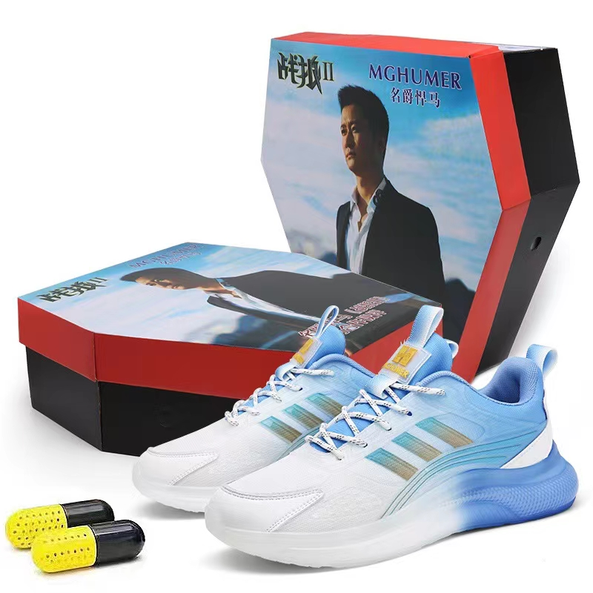
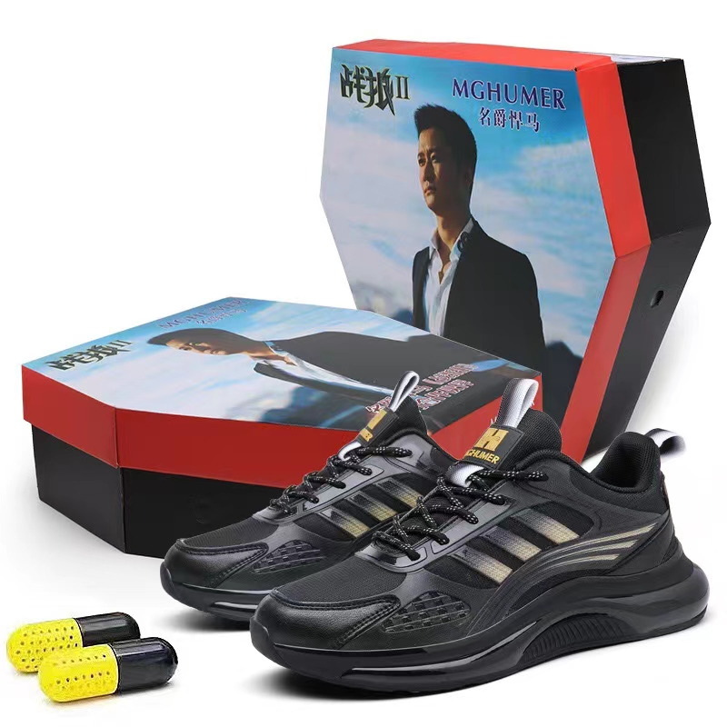
商家名称
尚艺堂
产品名称
名爵悍马明星联名情侣款休闲运动鞋
库存
99999
联系方式
日常价
发货时效
72小时
小店评分
4.80
直播到手价
发货快递
申通 邮政
产品佣金
1.品牌名称：名爵悍马
2.产品规格：36~45码 湖蓝/夜黑
3.产品痛点：欧美潮流，时尚版型，应季新款，爆米花底
4.产品卖点：
一、版型由多位知名设计师联合设计，独家专利外观，流体雕塑设计理念。 二、采用新研发的耐用舒适冰丝莱卡网布和进口料爆米花鞋底手工冷粘组合而成。 三、当季新款，加绒舒适内里，参考国际大牌流体雕塑设计理念， 经过半年多的沉淀而设计出的鞋面图案，具有独特的国际时尚风味，潮流百搭。 四、进口爆米花鞋底，穿着跟踩在棉花一样，舒适轻弹。 五、独家风化渐变技术处理的网布，时尚感舒适度和包裹性兼具。
5.适用人群：男女通用 ，附赠除异味活性炭、大礼盒包装。
6.生产日期及保质期：2023
礼袋图片/包装可放这边

